Slide 1

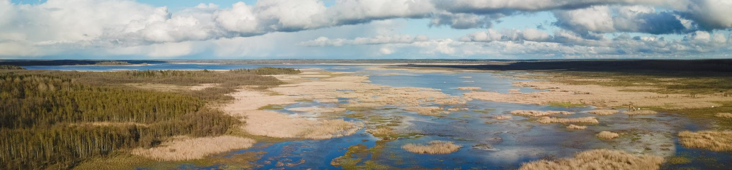
О применении порядка получения разрешения на размещение объектов на лесных участках земель лесного фонда без предоставления земельных участков и установления сервитутов, публичного сервитута на территории Ленинградской области
ЛОГКУ «Дирекция ООПТ Ленинградской области»
Директор Ф.Н. Стулов

Slide 2

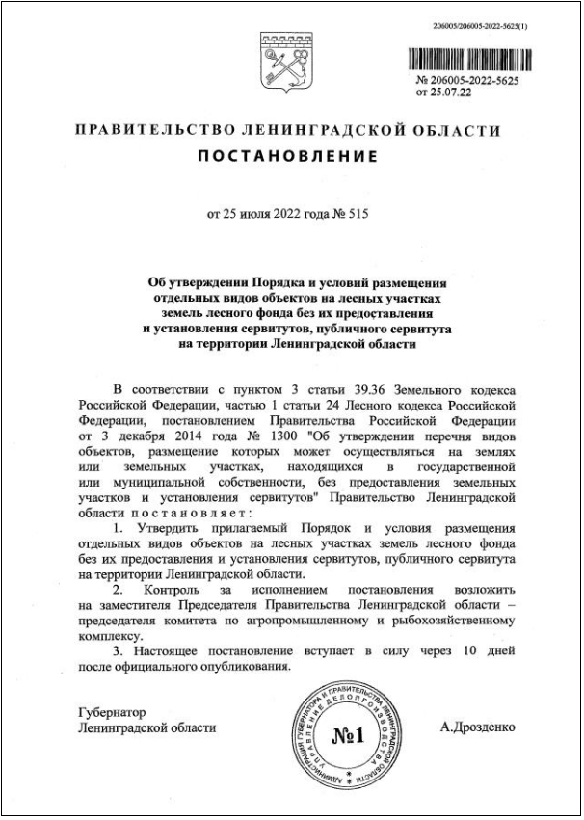
Порядок и условия размещения отдельных видов объектов на лесных участках земель лесного фонда без их предоставления и установления сервитутов, публичного сервитута на территории Ленинградской области, утверждены постановлением Правительства Ленинградской области от 25.07.2022 № 515.

Slide 3
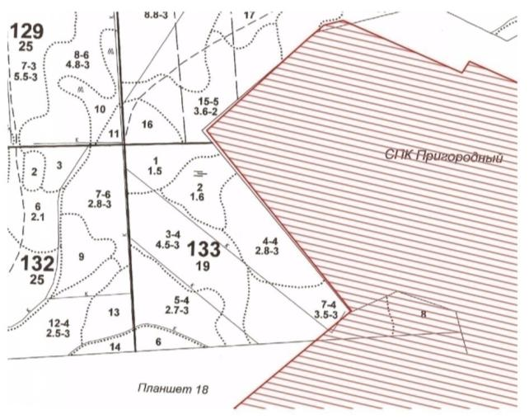
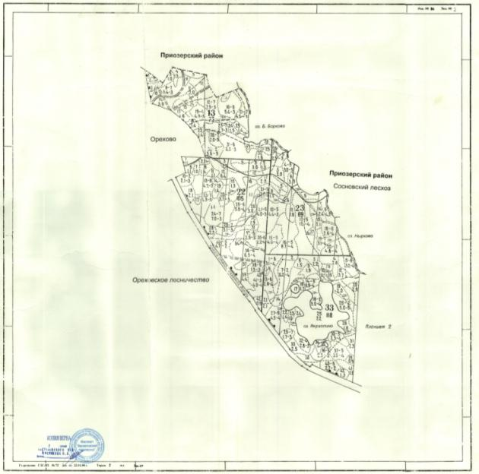
Размещение отдельных видов объектов на лесных участках земель лесного фонда осуществляется на основании разрешения, выдаваемого комитетом по природным ресурсам Ленинградской области. Максимальный срок действия разрешения составляет 24 месяца.
Возможно размещение объектов, указанных в пунктах
19,21, 24 - 26 и 29 Перечня видов объектов, размещение которых может осуществляться на землях или земельных участках, находящихся в государственной или муниципальной собственности, без предоставления земельных участков и установления сервитутов, утвержденного постановлением Правительства Российской Федерации от 3 декабря 2014 года N 1300.

Slide 4
Постановлением Правительства Российской Федерации от 3 декабря 2014 года N 1300:
19. Нестационарные объекты для организации обслуживания зон отдыха населения, в том числе на пляжных территориях в прибрежных защитных полосах водных объектов (теневые навесы, аэрарии, солярии, кабинки для переодевания, душевые кабинки, временные павильоны и киоски, туалеты, питьевые фонтанчики и другое оборудование, в том числе для санитарной очистки территории, пункты проката инвентаря, медицинские пункты первой помощи, площадки или поляны для пикников, танцевальные, спортивные и детские игровые площадки и городки), для размещения которых не требуется разрешения на строительство.
21. Объекты, предназначенные для обеспечения безопасности людей на водных объектах, сооружения водно-спасательных станций и постов в береговой и прибрежной защитных полосах водных объектов, для размещения которых не требуется разрешения на строительство.

Slide 5
Постановлением Правительства Российской Федерации от 3 декабря 2014 года N 1300:
24. Сезонные аттракционы, палатки и лотки, размещаемые в целях организации сезонных ярмарок, на которых осуществляется реализация продуктов питания и сельскохозяйственной продукции.
25. Пункты проката велосипедов, роликов, самокатов и другого спортивного инвентаря, для размещения которых не требуется разрешения на строительство, а также велопарковки.
26. Спортивные и детские площадки.
29. Общественные туалеты нестационарного типа.

Slide 6


Организации участвующие в выдаче разрешения
Комитет по природным ресурсам Ленинградской области
ЛОГКУ «Управление лесами Ленинградской области» (ЛОГКУ «Ленобллес»)
nature.lenobl.ru
leslenobl.ru
Индивидуальные предприниматели
Юридические лица
Заявители

Slide 7
Порядок действий заявителей
для получения разрешения:
1
Определение конкретного лесного участка и планируемого месторасположения объекта на лесном участке.
Ссылка на карты-схемы лесных участков:
https://nature.lenobl.ru/ru/deiatelnost/lesopolzovanie/informaciya-o-lesah-glavnaja/proekty-lesohozyajstvennyh-reglamentov/
Рекомендуется консультация по выбору лесного участка в ЛОГКУ «Ленобллес».
Возможен выезд для предварительного осмотра лесного участка по предварительной записи в соответствующем лесничестве.
2
Оформление схемы расположения
лесного участка.
! Схема расположения лесного участка должна быть согласована
ЛОГКУ «Ленобллес».

Slide 8
1
Оформление схемы расположения лесного участка
(схема оформляется в специализированных организациях,
осуществляющих услуги в сфере лесного хозяйства)
возможно в следующих организациях:
ЛОГКУ «Ленобллес»,
тел.: 8 (812) 616-81-76
- филиал ФГБУ «Рослесинфорг» «Севзаплеспроект», тел.: 8 (812) 388-03-84;
- ООО "ЦЕНТР ЛЕС ПРОЕКТ", тел.: 8 (495) 204-15-46;
- другие специализированные организации.
В соответствии с тарифами.
Направление представленной схемы в ЛОГКУ «Ленобллес»(тел.: 8 (812) 616-81-76) на проверку и согласование.

Slide 9
2
Подача заявления о размещении объекта в Комитет по природным ресурсам Ленинградской области, в соответствии с требования Постановления Правительства Ленинградской области от 25.07.2022 года № 515.
К заявлению о размещении объекта прилагаются:
схема расположения лесного участка по форме, утвержденной правовым актом Комитета по природным ресурсам Ленинградской области;
копии документов, удостоверяющих личность заявителя и(или) представителя заявителя.
Принятие решения о выдаче разрешения на размещение объектов на лесных участках земель лесного фонда, до 30 дней.
Выдача разрешения на размещение объектов на лесных участках земель лесного фонда.

Slide 10
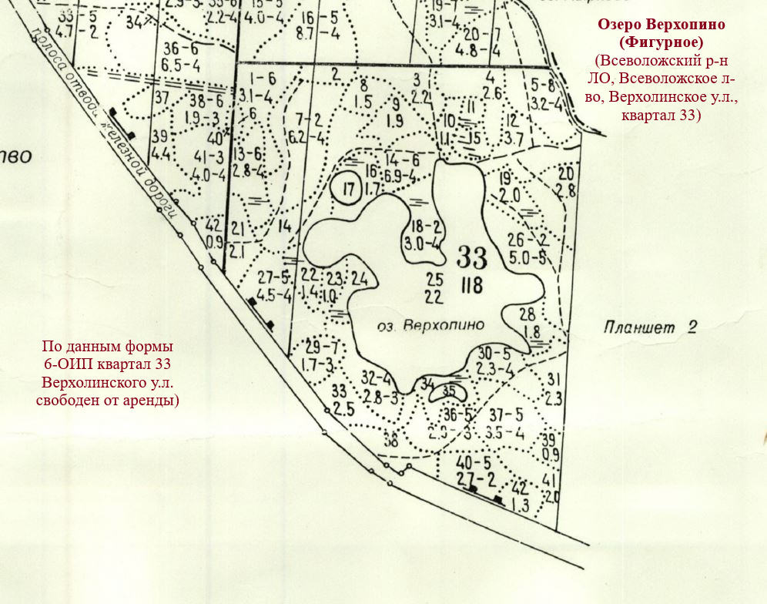

Slide 11
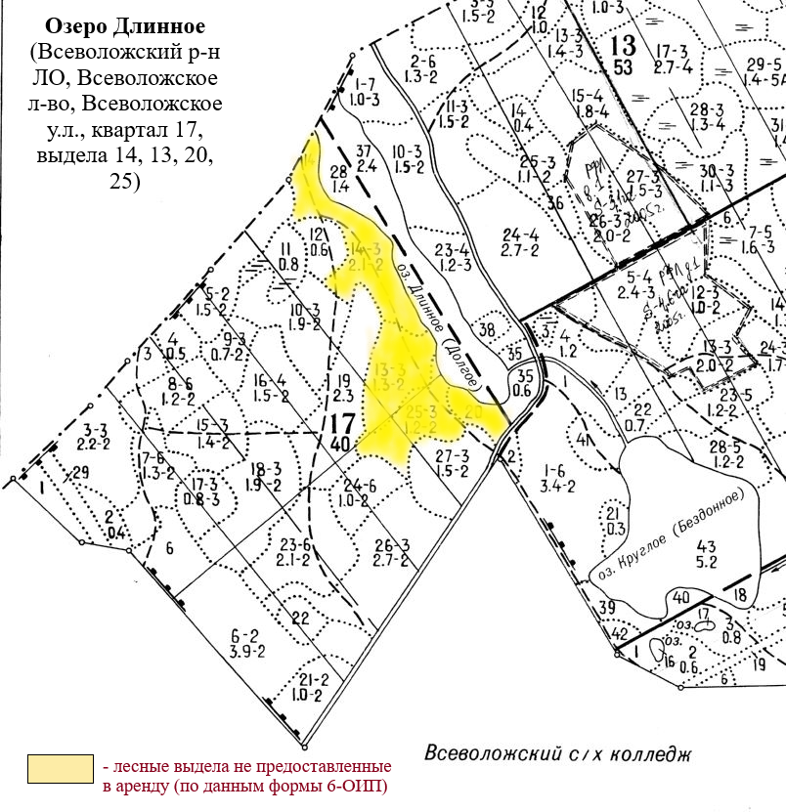

Slide 12
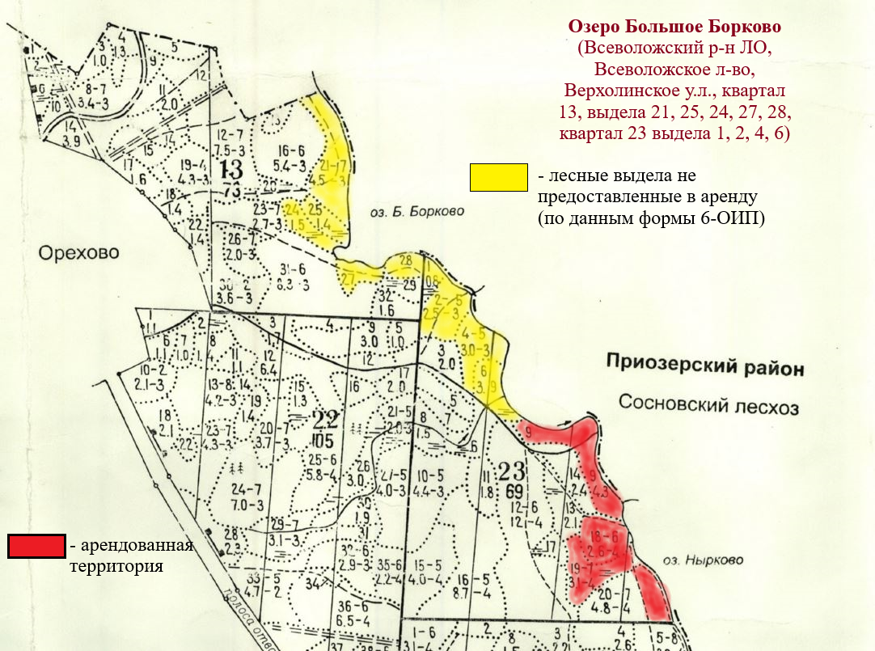

Slide 13
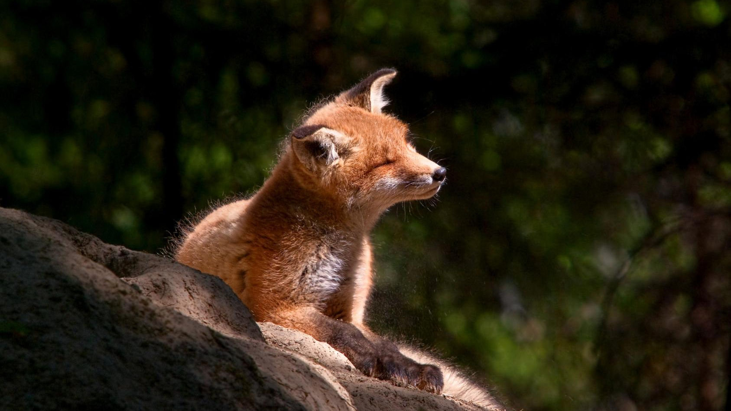

Благодарим за внимание!
www.ooptlo.ru

